Slide 1
校友圈APP
项目汇报

Slide 2
01
项目介绍
02
功能列表
目录
03
原型设计
CONTENT
04
系统架构设计及技术方案

Slide 3
01
Part one
项目介绍

Slide 4
项目介绍
这是一个包含交友、记录等功能的校园类社交APP。
目前网络上的论坛五花八门，各种功能的论坛应应有尽有，但是我们发现很多关于校内的信息获取我们往往要通过一些人运营的微信号来发布，如果有的人没有添加这些微信号，那他可能就会错过一些对他有用的信息。所以我们希望开发一个app来 帮助同学们发布意见获取一些信息 。例如清理自己的闲置物品就可以在上面发布帖子，企业在招聘时也可以在论坛上发布自己的招聘信息 ，同学们在论坛上也可以更方便的找到适合自己的工作信息，也可以直接私信企业账号了解到更多的信息。

Slide 5
02
Part two
功能列表

Slide 6
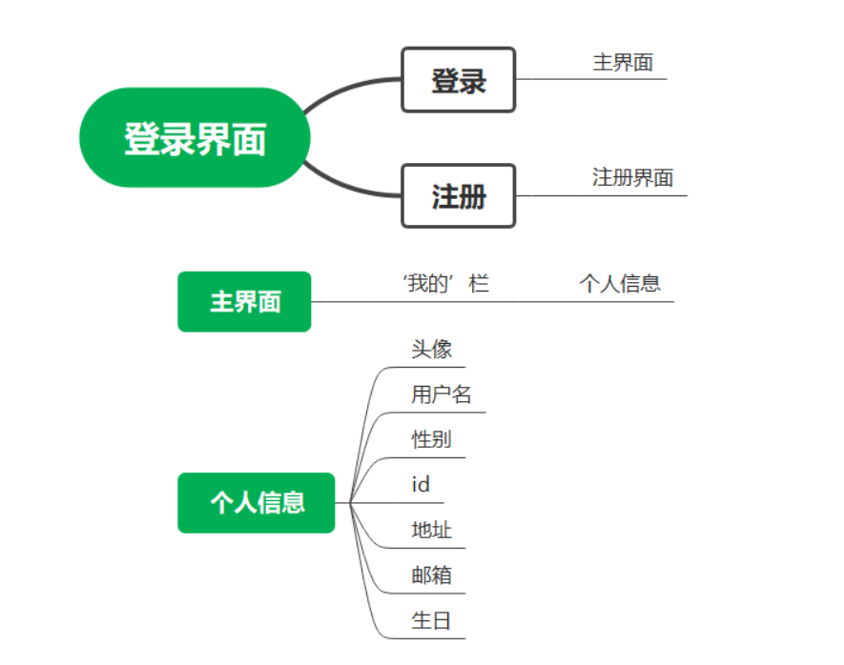
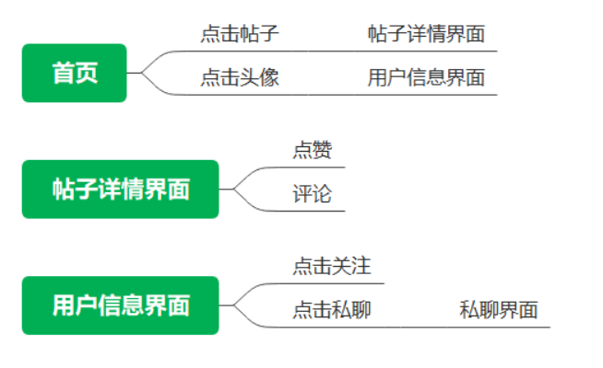
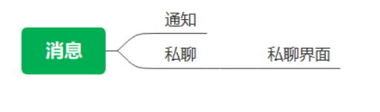
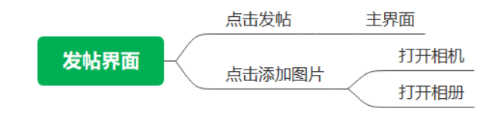
页面列表

Slide 7
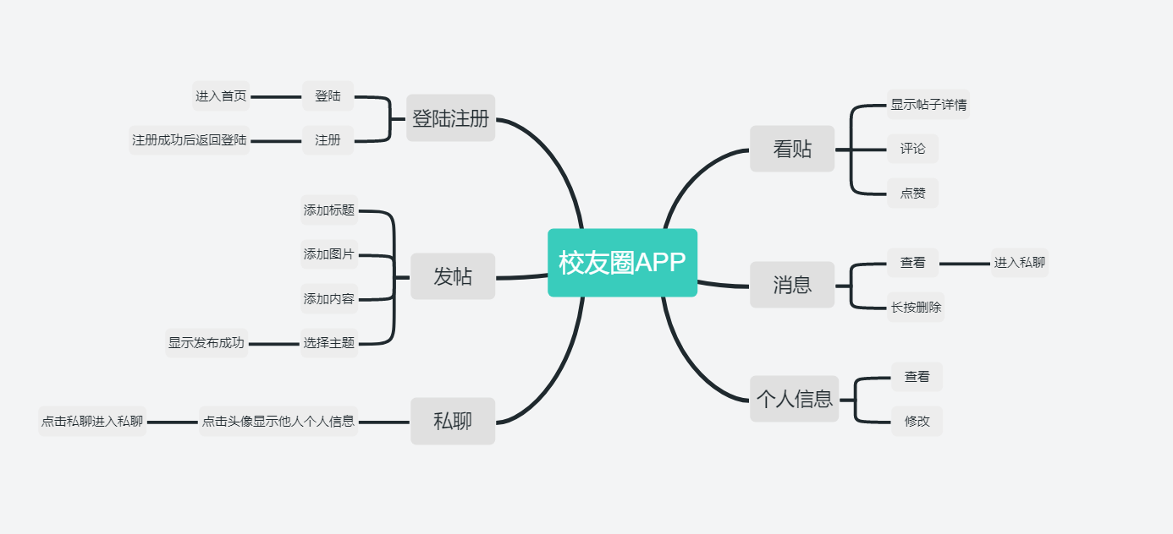
功能

Slide 8
03
Part three
系统架构设计及API设计

Slide 9
系统架构设计与技术方案
系统架构 应用层 应用框架层：使用安卓所提供的一些API 系统运行库层：AS提供的库来支持运行
后端框架：Spring cloud 数据层：JPA和Mybatis 数据库：MySQL

Slide 10
功能模块
后端
前端
1、 登陆模块 ———— 登陆模块、注册模块
2、 发帖模块 ———— 发帖模块
3、 私聊模块 ———— 私聊模块
4、 关系模块 ———— 消息模块、个人信息模块

Slide 11
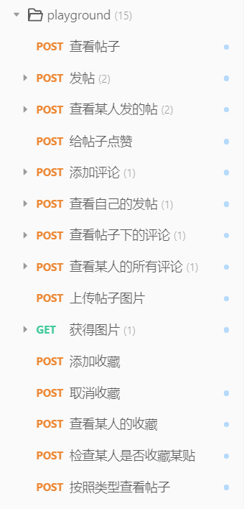
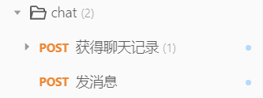
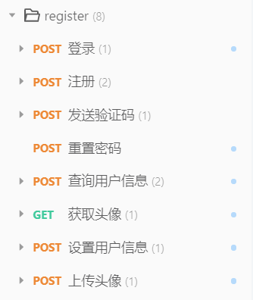
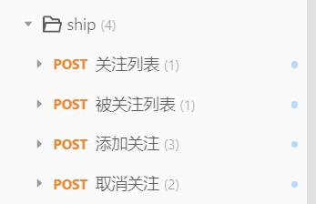
API设计
本系统需要的所有api：
1、用户管理
2、聊天所需api
3、帖子所需api
4、关注所需api

Slide 12
04
Part four
数据库设计

Slide 13
数据库的选择
本项目选择的数据库是MySQL
版本：8.0.27
部署地址：10.21.234.99
端口：3306
数据库名：school_circle

Slide 14
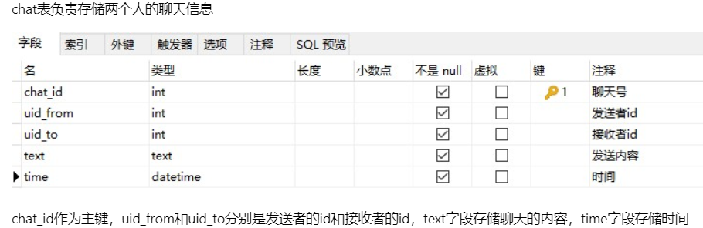
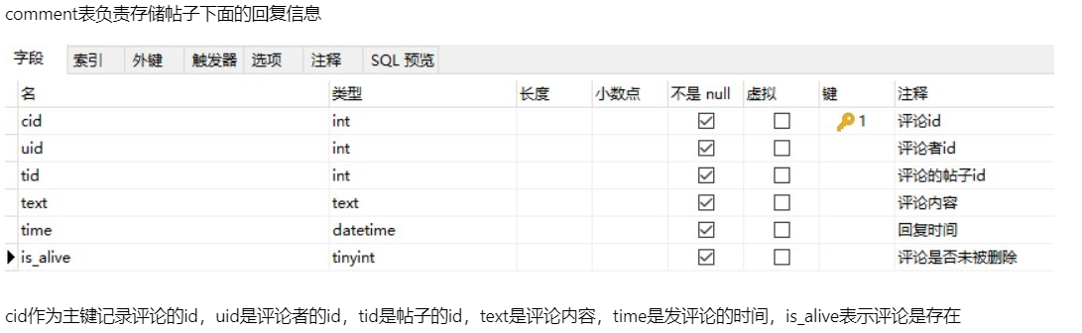
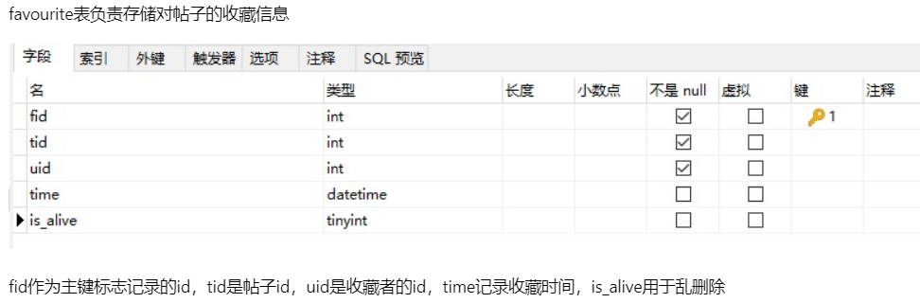
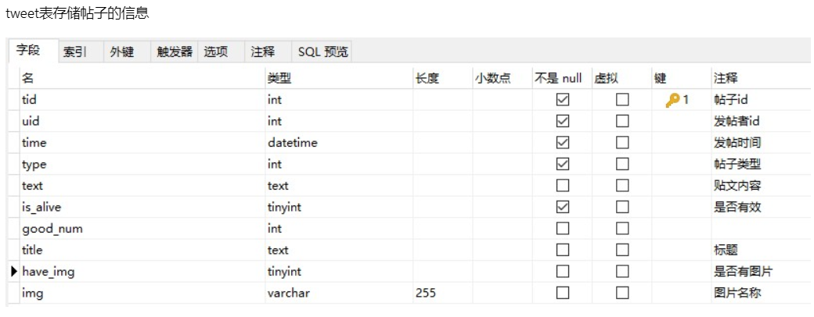
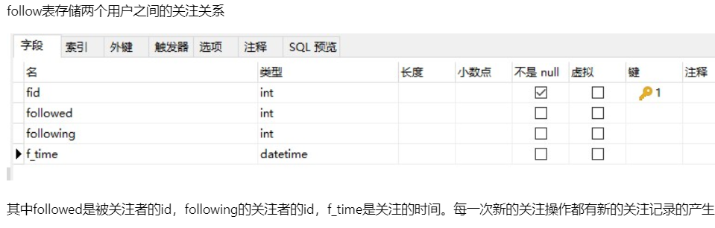
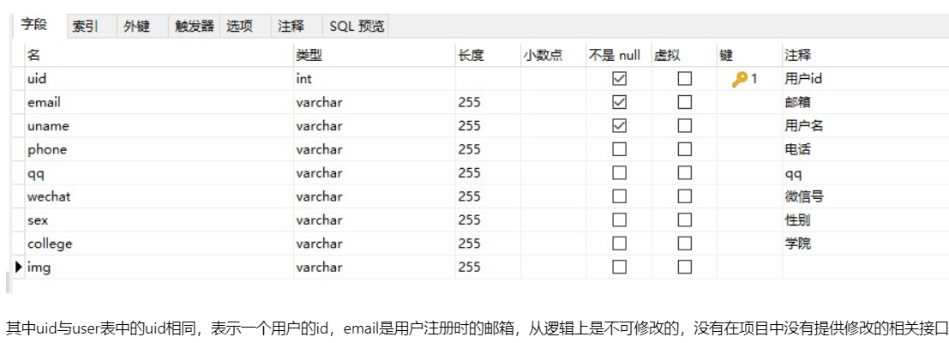
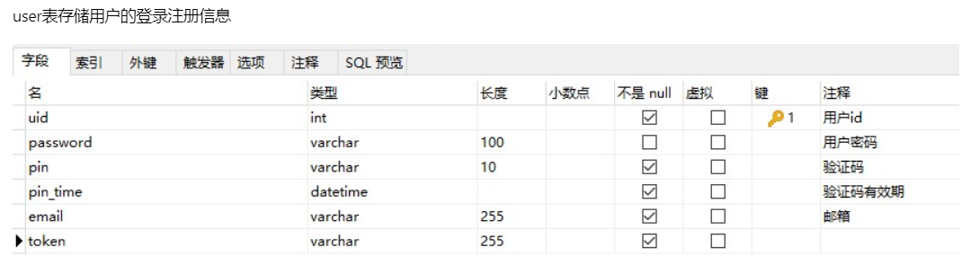
数据库表的设计

Slide 15
05
Part five
Android app端的实现

Slide 16
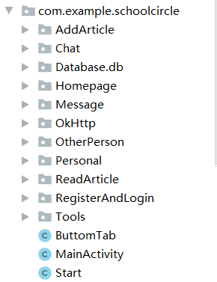
设计结构与技术路线
前端使用Android Studio和Java开发
使用的Android前端框架：
SwipeDelMenuLayout实现侧滑删除功能
Contrarywind实现滚动选择
Okhttp实现连接后端数据库
其中各功能均进行分类编写
AddArticle用于实现发帖
Chat用于实现用户私聊
Database与Okhttp用于连接后端数据库和本地数据储存
HomePage用于实现首页
Message用于实现消息页面
OtherPerson用于实现查看其它用户与关注、私聊
Personal用于实现个人页面
ReadArticle用于实现帖子浏览
RegisterAndLogin用于实现登陆、注册与密码修改功能
Tools与ButtomTab、MainActivity以及Start用于实现基本页面功能。

Slide 17
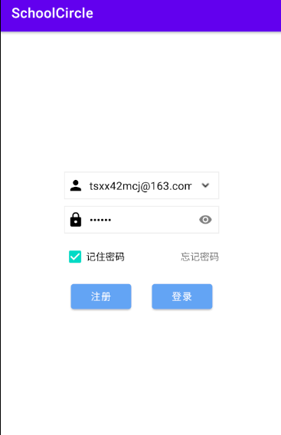
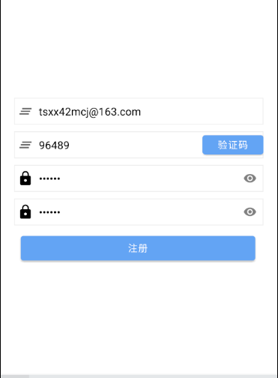
注册与登陆模块
在用户登录注册界面点击注册进入到该界面，此界面共有四个输入框，一个让用户输入邮箱用于注册，一个用来输入验证码，一个用来输入密码，一个用来确认密码。首先输入邮箱以及密码，点击发送验证码，如果密码和邮箱没有问题，则会有一个发送成功的弹窗，用于提示验证密码是否正确以及是否显示密码。

Slide 18
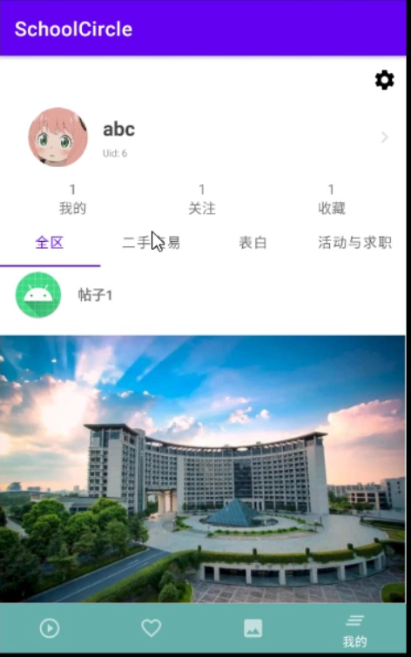
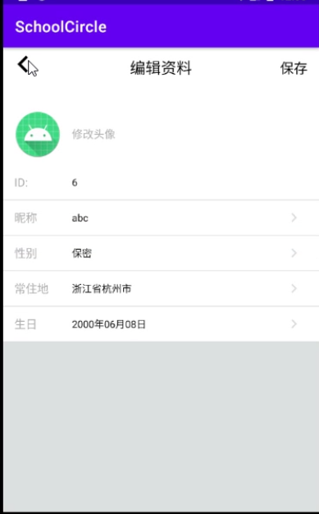
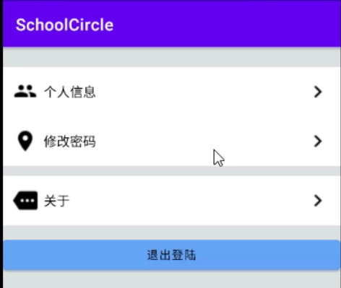
用户页面与设置模块
个人页面会显示用户的uid与用户名，可查看当前用户的发帖、关注与收藏。
点击头像区域进去编辑资料界面，可对用户名、头像、性别、属地、生日等信息进行编辑，完成后点击保存将数据上传到后端数据库。
点击右上角进入设置界面，可进行退出登录与修改密码等操作。

Slide 19
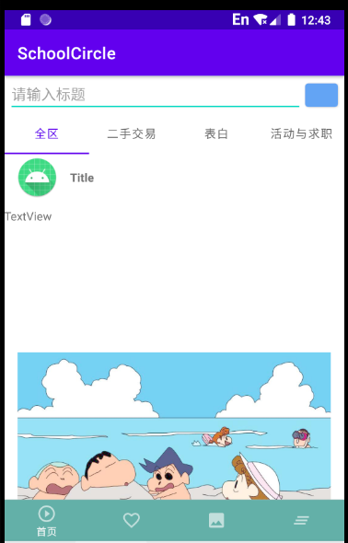
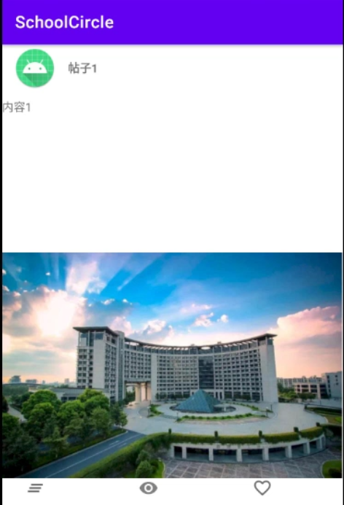
首页页面与帖子详情
首页页面显示帖子，帖子包含图片标题文字等信息。
可根据帖子分区查看不同帖子。
帖子详情页面可对帖子进行阅读，点击用户头像可查看其个人信息与进行私聊、关注操作。点击点赞或收藏按钮可实现对应功能。并可在页面下方进行评论。

Slide 20
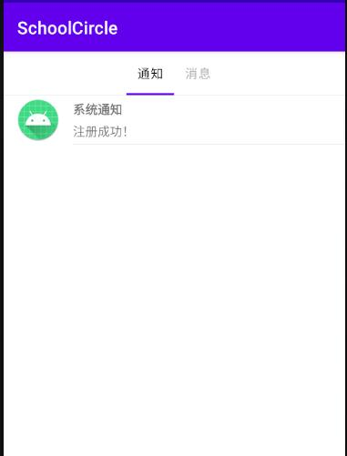
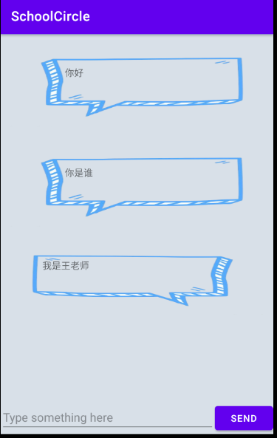
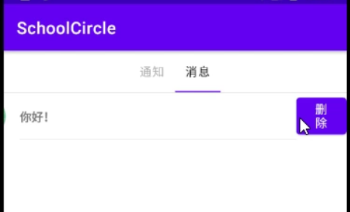
消息与通知页面
该页面可选择用户私聊与系统通知两个分区，点击通知进入私聊页面，向右滑动可进行删除。
私聊页面可从后台数据库加载历史消息并显示，输入消息并点击发送后将把消息通过后端数据库发送到对映用户。

Slide 21
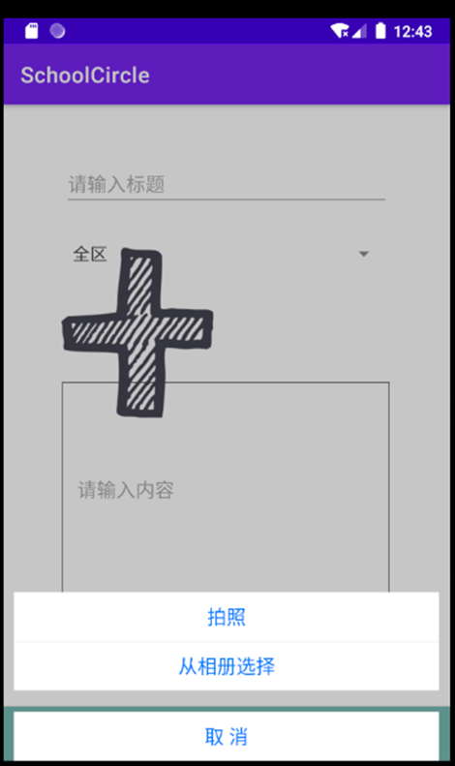
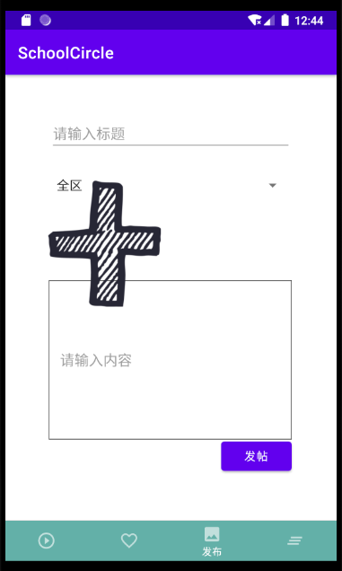
首页页面与帖子详情
发帖页面也添加文字、图片以及选择分区。图片可从手机上选择或调用摄像头进行拍摄。

Slide 22
谢谢观看

